Slide 1


T.C. ORMAN VE SU İŞLERİ BAKANLIĞI
SU YÖNETİMİ GENEL MÜDÜRLÜĞÜ
SU ÇERÇEVE DİREKTİFİ KAPSAMINDA LABORATUVAR EL KİTABI
Ebru DOĞANAY
Tez Danışmanı
Mertkan ERDEMLİ

Slide 2

SUNUM İÇERİĞİ
Araştırma Problemi
Maksat
Yasal Dayanak
Kapsam
Türkiye’ deki Kamu Laboratuvarlarının Mevcut Durumu
Sonuçlar ve Öneriler

Slide 3

ARAŞTIRMA PROBLEMİ
Türkiye’ de su kalitesi izlemesi yapan kurum ve kuruluşların Su Çerçeve Direktifi kapsamında izleme yapmaları durumunda, kullanılacak metotlar ve cihazlar bakımından geliştirecekleri politikalar için yönlendirici bir laboratuvar el kitabının bulunmaması

Slide 4
MAKSAT
1. Su Çerçeve Direktifi (SÇD) kapsamında izlenmesi gereken fiziksel ve kimyasal parametreler için
Genel Özellikleri
Analiz Metotları
Cihaz Çalışma Prensipleri
Metot Tayin Limitleri
LABORATUVAR EL KİTABI

Slide 5

MAKSAT
  2. Ülkemizdeki kamu laboratuvarlarının mevcut durumunun ortaya konularak SÇD ile uyumunun irdelenmesi ve kurumsal boşluk analizinin yapılmasıdır.
  3. Laboratuvarlar arasında standardizasyonun sağlanması

Slide 6

YASAL DAYANAK
Su Çerçeve Direktifi (SÇD)
Madde 8, Ek V
Su kalitesi izleme çalışmalarında standardizasyonun sağlanması
İzleme çalışmalarının Su Çerçeve Direktifi ile uyumlu hale getirilmesi
Yüzeysel Sular ve Yeraltı Sularının İzlenmesine Dair Yönetmelik
(11 Şubat 2014 tarih ve 28910 sayılı R.G’ de yayımlanarak yürürlüğe giren)

Slide 7
YASAL DAYANAK
Yüzeysel Sular ve Yeraltı Sularının İzlenmesine Dair Yönetmelik
Ülke genelindeki bütün yüzeysel sular ve yeraltı sularının;
Miktar, kalite ve hidromorfolojik unsurlar bakımından mevcut durumunun ortaya konulması
Suların ekosistem bütünlüğünü esas alan bir yaklaşımla izlenmesi
İzlemede standardizasyonun sağlanması
İzleme yapan kurum ve kuruluşlar arasında koordinasyonun sağlanmasına
yönelik usul ve esasları belirlemektir.

Slide 8
YASAL DAYANAK
Su Kütlelerinin, Tipolojilerinin, Referans Şartların, Baskı-Etkilerin ve İzleme Noktalarının Belirlenmesi
Ulusal İzleme Ağı ve İzleme Programları
Yüzeysel Suların İzlenmesi ile İlgili Esaslar
Yeraltı Sularının İzlenmesi ile İlgili Esaslar
Koruma Bölgelerinin ve Hassas Alanların İzlenmesi ile İlgili Esaslar
Biyolojik İzleme, Hidrolojik ve Hidromorfolojik İzleme ve Gerçek Zamanlı İzleme ile İlgili Esaslar
Örnekleme, Ölçüm Metotları, Ölçüm Sonuçlarının Değerlendirilmesi,Raporlama ve Standardizasyon ile İlgili Esaslar

Slide 9
KAPSAM
Bu tez çalışmasında;
İlgili Yönetmeliğin Ek – 1’ inde yer alan
  Genel Kimyasal ve Fiziko-Kimyasal Parametreler
  Öncelikli Maddeler
  Diğer Tehlikeli Maddeler
  kapsamında parametre özellikleri, analiz metotları, analizde kullanılan cihazların çalışma prensipleri ve metot deteksiyon limitlerine yönelik bilgiler yer almaktadır.

Slide 10
KAPSAM
Ülkemizde su kalitesi izleme çalışmaları yürüten kamu kurum ve kuruluş laboratuvarlarının cihaz altyapıları ve izleme parametreleri irdelenmiştir.
Yönetmelikte yer alan öncelikli maddeler listesi için 2008/105/EC sayılı direktifte yer alan öncelikli maddeler temel alınmıştır. Ancak, ilgili direktif, 12.08.2013 tarihinde 2013/39/EU sayılı direktifle değiştirilmiş olup, yeni direktifte öncelikli madde sayısı yükseltilmiştir. Bu tez çalışmasında güncellenmiş öncelikli maddeler listesinde yer alan parametreler incelenmiştir.

Slide 11
ÇALIŞMA KAPSAMINDA İNCELENEN
PARAMETRELER
36 adet genel kimyasal ve fiziko-kimyasal parametre
Sıcaklık | Toplam Organik Karbon (TOK) | Klorür
pH | Toplam Azot | Kalsiyum
Elektriksel İletkenlik | Toplam Kjehldahl Azotu | Magnezyum
Çözünmüş Oksijen | Amonyum Azotu | Potasyum
Renk | Nitrit azotu | Sodyum
Bulanıklık | Nitrat azotu | pV
Işık Geçirgenliği-Seki Derinliği | Organik Azot | Çözünebilir Reaktif P
Askıda Katı Madde | Toplam fosfor | Çözünmüş İnorganik Azot
Alkalinite | Orto Fosfat | Toplam İnorganik Azot
Toplam sertlik | Sülfat | Çözünmüş İnorganik Fosfor
Biyolojik Oksijen İhtiyacı (BOİ) | Hidrojen Sülfür | Silisyum
Kimyasal Oksijen İhtiyacı (KOİ) | Florür | Tuzluluk

Slide 12
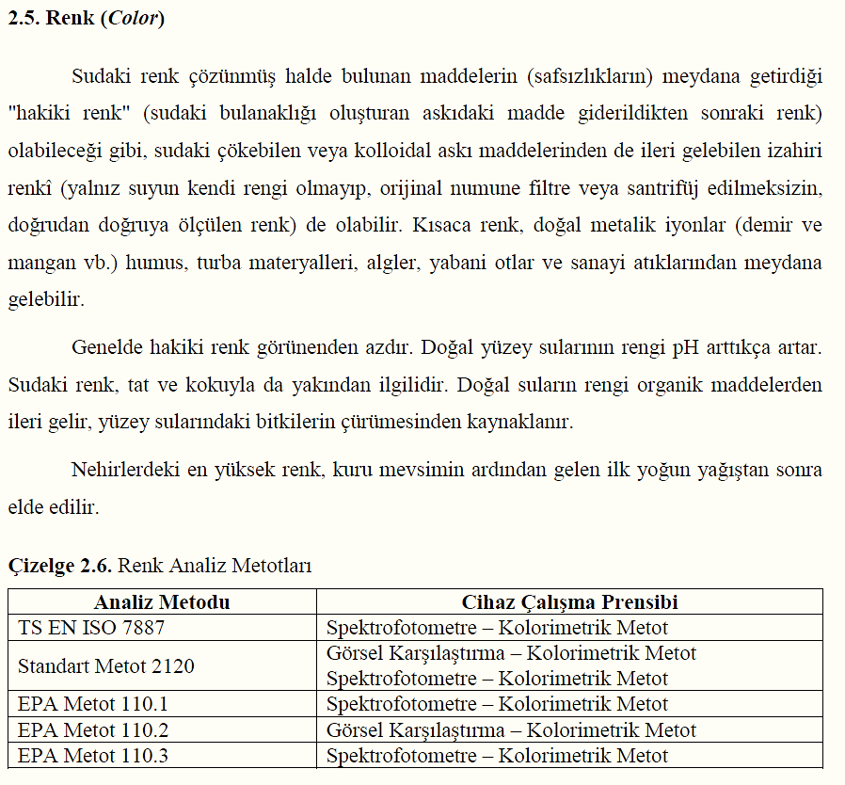

Slide 13
ÇALIŞMA KAPSAMINDA İNCELENEN
PARAMETRELER
45 adet öncelikli madde
(türevleri ile birlikte 57 parametre)
Alaklor | Di(2-Etilheksil) Fitalat | Oktilfenol | Dioksinler ve Dioksin Benzeri Bileşikler
Antrasen | Diuron | Pentaklorobenzen | Aklonifen
Atrazin | Endosülfan | Pentaklorofenol | Bifenoks
Benzen | Fluoranten | Poliaromatik Hidrokarbonlar | Sibutrin
Bromlu Difenileterler | Hekzaklorobenzen | Simazin | Sipermetrin
Kadmiyum | Hekzaklorobutadien | Tributiltin Bileşikleri | Diklorvos
Kloralkanlar C10-C13 | Hekzaklorosiklohekzan | Triklorobenzenler | Hekzabromosiklodekanlar
Klorfenvinfos | İzoproturon | Triklorometan | Heptaklor ve Heptaklor Epoksit
Klorpirifos-Etil | Kurşun | Trifluralin | Terbutrin
1,2-Dikloroetan | Civa | Dikofol
Diklorometan | Naftalen | Perflorooktan Sülfonik Asit ve Türevleri
Nonilfenol | Nikel | Kinoksifen

Slide 14
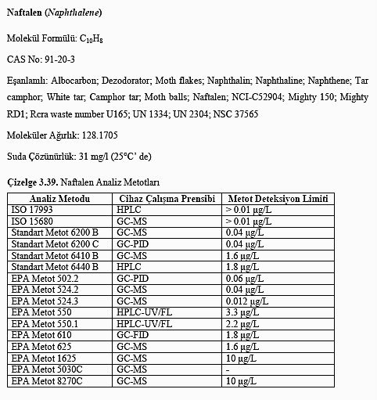

Slide 15
ÇALIŞMA KAPSAMINDA İNCELENEN
PARAMETRELER
17 adet diğer tehlikeli madde
Yağ-Gres | Kobalt
Deterjanlar | Demir
Baryum | Mangan
Antimon | Toplam Krom
Selenyum | Vanadyum
Arsenik | Titanyum
Çinko | Alüminyum
Bakır | Bor
Kalay

Slide 16
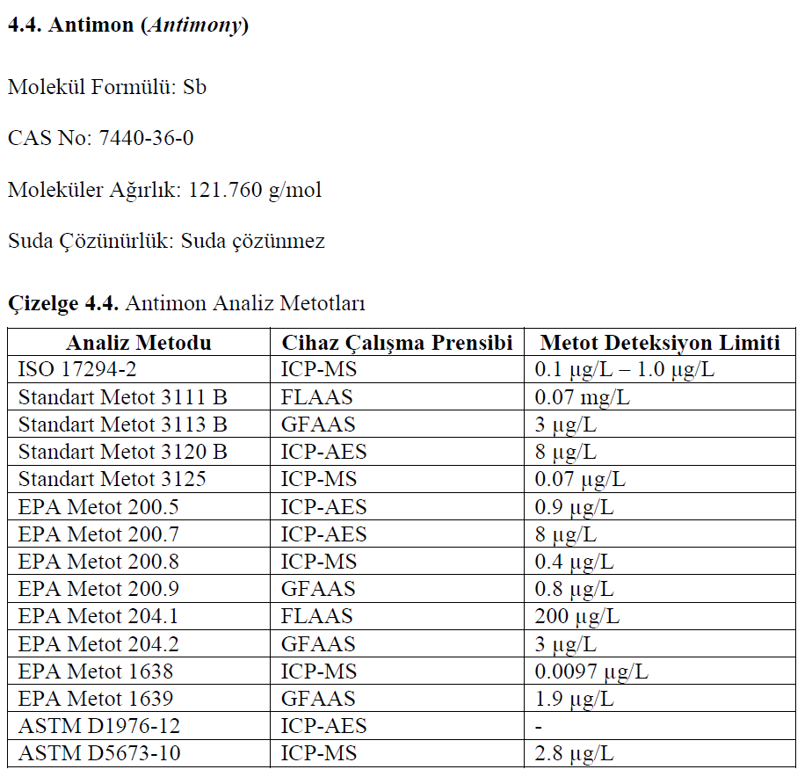

Slide 17
ÇALIŞMA KAPSAMINDA İNCELENEN
PARAMETRELER
Toplam 110 parametre
Toplam 320 analiz metodu
(ISO, Standart Metot, EPA, ASTM)

Slide 18
ÇALIŞMA KAPSAMINDA İNCELENEN
ANALİZ METOTLARI
Deteksiyon Limiti (Limit of Detection, LOD)
Deteksiyon limiti, analitin kullanılan analiz metoduyla güvenilir bir şekilde tayin edilebildiği en düşük konsantrasyondur.
Ölçüm Limiti (Limit of Quantification, LOQ)
Ölçüm limiti, kabul edilebilir bir tekraredilebilirlik ve doğrulukta belirlenen en düşük analit konsantrasyonudur.
Doğrusal Respons Sınırı (Limit of Linear Response, LOL)
Bir cihaz dedektörünün doygunluk noktasıdır; bu noktadan sonra sinyalde doğrusal bir respons üretemez.

Slide 19
ÇALIŞMA KAPSAMINDA İNCELENEN
ANALİZ METOTLARI

Slide 20
TÜRKİYE’ DEKİ KAMU LABORATUVARLARININ
MEVCUT DURUMU
Ülkemizde su kalitesi izleme yapan kurum ve kuruluşlar
Orman ve Su İşleri Bakanlığı
  Su Yönetimi Genel Müdürlüğü
  Doğa Koruma ve Milli Parklar Genel Müdürlüğü
  Devlet Su İşleri Genel Müdürlüğü (Merkez ve Bölge Laboratuvarları)
Çevre ve Şehircilik Bakanlığı
  Tabiat Varlıklarını Koruma Genel Müdürlüğü
  Çevresel Etki Değerlendirmesi İzin ve Denetim Genel Müdürlüğü (Merkez Laboratuvarı ve mobil araç)

Slide 21
TÜRKİYE’ DEKİ KAMU LABORATUVARLARININ
MEVCUT DURUMU
Gıda, Tarım ve Hayvancılık Bakanlığı
    Tarım Reformu Genel Müdürlüğü (Mobil araç + İl Gıda Kontrol Laboratuvarı)
  Balıkçılık ve Su Ürünleri Genel Müdürlüğü (İl Gıda Kontrol Laboratuvarı)
Sağlık Bakanlığı
    Türkiye Halk Sağlığı Kurumu (Merkez ve Halk Sağlığı Laboratuvarları)
    Belediyeler

Slide 22
TÜRKİYE’ DEKİ KAMU LABORATUVARLARININ
MEVCUT DURUMU
Türkiye’ de su kalitesi izleme konusunda
155 adet sabit laboratuvar
23 adet seyyar laboratuvar (mobil araç)
6809 adet izleme noktasında
461 parametre
izlemektedir.

Slide 23
TÜRKİYE’ DEKİ KAMU LABORATUVARLARININ
MEVCUT DURUMU
Kurum ve Kuruluşların İzleme Alanları
 | SYGM | DSİ | DKMPGM | ÇŞB (ÇYGM) | ÇŞB (TVKGM) | GTHB (TRGM) | GTHB (BSGM) | SB
Yerüstü Suları | X | X | X | X | X | X | X | X
Yeraltı Suları | X | X |  |  | X | X |  | X
Kıyı-Geçiş Suları | X |  | X | X | X
Deniz Suları |  |  |  | X | X | X | X
İçme Suları (Şebeke) |  |  |  |  |  |  |  | X
Yüzme Suyu |  |  |  |  |  |  |  | X

Slide 24
TÜRKİYE’ DEKİ KAMU LABORATUVARLARININ
MEVCUT DURUMU
KURUMLAR TARAFINDAN İZLENEN PARAMETRELER

Slide 25

TÜRKİYE’ DEKİ KAMU LABORATUVARLARININ
MEVCUT DURUMU
Parametre Grubu | DSİ Genel Müdürlüğü | Gıda, Tarım ve Hayvancılık Bakanlığı | Sağlık Bakanlığı | Çevre Şehircilik Bakanlığı
Fiziksel Parametreler (Sıcaklık,pH, İletkenlik, Renk) | + | + (Renk Hariç) | + | +
Oksijenlendirme Parametreleri (Çözünmüş Oksijen,KOİ BOİ) | + | + (KOİ,BOİ Hariç) | + (KOİ,BOİ Hariç) | +
Nurtientler | + | + | + | +
Ağır Metaller | + | + (Tarım Reformu Gn. Md. Hariç) | + | +
Pestisitler | + | - | + | +

Slide 26
TÜRKİYE’ DEKİ KAMU LABORATUVARLARININ
MEVCUT DURUMU
Toplam 31 parametre
Tüm Kurumlar için Ortak
(Gıda Tarım ve Hayvancılık
Bak. Pestisitler Hariç)
Toplam 47 parametre
3 Kurum Ortak İzlemekte
Toplam 19 parametre
2 Kurum Ortak İzlemekte

Slide 27
TÜRKİYE’ DEKİ KAMU LABORATUVARLARININ
MEVCUT DURUMU
KAMU LABORATUVARLARININ MEVCUT CİHAZ ALTYAPISI

Slide 28
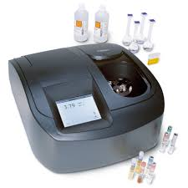
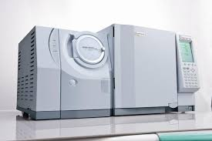
SONUÇLAR VE ÖNERİLER
Tez çalışmasında yer alan parametrelerin analiz metotları incelenerek, metot kapsamında kullanılacak cihazların dağılımları grafiksel olarak sunulmuştur.

Slide 29
SONUÇLAR VE ÖNERİLER

Slide 30
SONUÇLAR VE ÖNERİLER

Slide 31
SONUÇLAR VE ÖNERİLER

Slide 32
SONUÇLAR VE ÖNERİLER
Yönetmelik kapsamında yer alan genel amaçlı kimyasal izleme parametreler ile Kurumlar tarafından izlenen kimyasal parametreler karşılaştırıldığında;
Genel Fiziko-Kimyasal ve Kimyasal Parametreler
Öncelikli Maddeler
Diğer Tehlikeli Maddeler
% 71
% 58
% 67
% 29
% 42
% 33

Slide 33

SONUÇLAR VE ÖNERİLER
Ancak, bu parametrelerin deteksiyon limitleri, Ülkemiz için belirlenecek olan Çevresel Kalite Standartları ile karşılaştırılarak analiz cihazlarının yeterliliği sorgulanmalıdır.

Slide 34
SONUÇLAR VE ÖNERİLER
Ülkemizdeki kamu kurum ve kuruluşlarının laboratuvar cihaz alt yapıları incelendiğinde bazı cihazların genellikle bir veya birden fazla kurumun bünyesinde mevcut olduğu, ancak bazı cihazların ise hiçbir kurum bünyesinde yer almadığı görülmektedir.
Örneğin analizi sadece HRGC-HRMS cihazı ile yapılabilen bromludifenileterler parametresi şu anda Ülkemizde kamu laboratuvarları tarafından analiz edilememektedir.

Slide 35
SONUÇLAR VE ÖNERİLER
4. Ülkemizdeki genel amaçlı izleme nokta sayısının yaklaşık 1000 civarında olacağı öngörülmektedir.
Genel amaçlı izleme periyodu: mevsimsel (yılda 4 kez)
İzlenecek parametre sayısı: 110
(spesifik kirleticiler hariç)
Yıllık 4000 numune
Mevcut cihaz altyapısı gerek nitelik gerekse sayı olarak bu ihtiyacı karşılayamaz

Slide 36
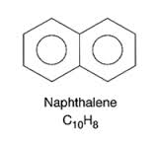
SONUÇLAR VE ÖNERİLER
5. Bu çalışmada yer alan bilgilerin kullanım amacına yönelik bir örnek vermek gerekirse;
Örneğin,
Naftalen (öncelikli madde) parametresi için Çevresel Kalite Standardı (ÇKS) 2 µg/L’ dir.
Öncelikli madde olduğu için ise izleme periyodu yılda 12 kezdir.

Slide 37
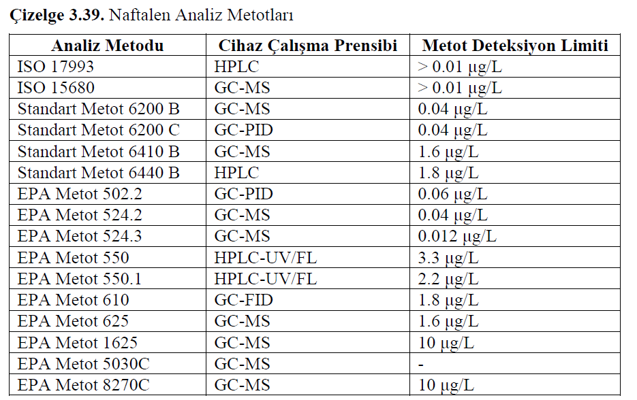

SONUÇLAR VE ÖNERİLER

Slide 38
SONUÇLAR VE ÖNERİLER
Standart Metot 6200 B
GC-MS
0,04 µg/L
Standart Metot 6200 C
GC-PID
EPA Metot 524.2
GC-MS
0,04 µg/L
0,04 µg/L
21.80 dakika
49.05 dakika
42.50 dakika

Slide 39
SONUÇLAR VE ÖNERİLER
Numunenin cihaza verilmesi, cihazın programlanması, doğrulama çalışmaları, vs. gibi süreçler de hesaba katılacak olursa ortalama bir numunenin analiz süresi 30 dakika olarak alınabilir.
Cihazın arıza vermeden sürekli çalışacağı varsayımından yola çıkılarak;
8 saatte 16 numune
Haftada 80 numune
Ayda 320 numune
Yılda 3840 numune

Slide 40
SONUÇLAR VE TARTIŞMA
Yılda yaklaşık 12000 adet numunede sadece naftalen analizi için
4 adet aktif GC-MS
1 adet yedek GC-MS
Ancak, cihazın otomatik örnekleme (autosampler) ünitesi bulunması durumunda cihaz sayısında azaltmaya gidilebilir.
Böyle bir yaklaşımla her bir parametre tek tek ele alınmalı ve yapılacak fizibilite çalışması sonucunda cihaz ihtiyacı belirlenmelidir.

Slide 41
SONUÇLAR VE TARTIŞMA
Sonuç olarak;
Yönetmelik uyumunun sağlanması sürecinde Ülkemizdeki izleme altyapısının ve dolayısıyla laboratuvar altyapısının geliştirilmesi gerekmektedir.
İlgili Kurumların, Yönetmelik kapsamında yer alan parametreler, Ülkemizdeki izleme noktaları sayısı ve analiz edilecek muhtemel numune sayısını da dikkate alarak;

Slide 42
SONUÇLAR VE TARTIŞMA
1
Kurumsal laboratuvar altyapısı boşluk analizlerini yapmaları
2
Laboratuvarlarında analizi yapılmayan parametreler için metot deteksiyon limitleri ve Ülkemiz için belirlenecek olan Çevresel Kalite Standartlarını da göz önünde bulundurarak uygun cihaz seçimini yapmaları
3
Laboratuvarlarında analizi yapılan parametrelerin metot deteksiyon limitlerini de aynı şekilde Çevresel Kalite Standartları çerçevesinde gözden geçirmeleri ve gerekirse cihaz revizyonu yapmaları
4
5
Metotlarla ilgili gereken geçerli kılma çalışmalarını tamamlamaları
Laboratuvar ve teknik personel altyapısını güçlendirmeleri

Slide 43
SONUÇLAR VE TARTIŞMA
1
Kurumsal laboratuvar altyapısı boşluk analizlerini yapmaları
2
Laboratuvarlarında analizi yapılmayan parametreler için metot deteksiyon limitleri ve Ülkemiz için belirlenecek olan Çevresel Kalite Standartlarını da göz önünde bulundurarak uygun cihaz seçimini yapmaları
3
Laboratuvarlarında analizi yapılan parametrelerin metot deteksiyon limitlerini de aynı şekilde Çevresel Kalite Standartları çerçevesinde gözden geçirmeleri ve gerekirse cihaz revizyonu yapmaları
4
5
Metotlarla ilgili gereken geçerli kılma çalışmalarını tamamlamaları
Laboratuvar ve teknik personel altyapısını güçlendirmeleri

Slide 44
SONUÇLAR VE TARTIŞMA
1
Kurumsal laboratuvar altyapısı boşluk analizlerini yapmaları
2
Laboratuvarlarında analizi yapılmayan parametreler için metot deteksiyon limitleri ve Ülkemiz için belirlenecek olan Çevresel Kalite Standartlarını da göz önünde bulundurarak uygun cihaz seçimini yapmaları
3
Laboratuvarlarında analizi yapılan parametrelerin metot deteksiyon limitlerini de aynı şekilde Çevresel Kalite Standartları çerçevesinde gözden geçirmeleri ve gerekirse cihaz revizyonu yapmaları
4
5
Metotlarla ilgili gereken geçerli kılma çalışmalarını tamamlamaları
Laboratuvar ve teknik personel altyapısını güçlendirmeleri

Slide 45
SONUÇLAR VE TARTIŞMA
1
Kurumsal laboratuvar altyapısı boşluk analizlerini yapmaları
2
Laboratuvarlarında analizi yapılmayan parametreler için metot deteksiyon limitleri ve Ülkemiz için belirlenecek olan Çevresel Kalite Standartlarını da göz önünde bulundurarak uygun cihaz seçimini yapmaları
3
Laboratuvarlarında analizi yapılan parametrelerin metot deteksiyon limitlerini de aynı şekilde Çevresel Kalite Standartları çerçevesinde gözden geçirmeleri ve gerekirse cihaz revizyonu yapmaları
4
5
Metotlarla ilgili gereken geçerli kılma çalışmalarını tamamlamaları
Laboratuvar ve teknik personel altyapısını güçlendirmeleri

Slide 46
SONUÇLAR VE TARTIŞMA
1
Kurumsal laboratuvar altyapısı boşluk analizlerini yapmaları
2
Laboratuvarlarında analizi yapılmayan parametreler için metot deteksiyon limitleri ve Ülkemiz için belirlenecek olan Çevresel Kalite Standartlarını da göz önünde bulundurarak uygun cihaz seçimini yapmaları
3
Laboratuvarlarında analizi yapılan parametrelerin metot deteksiyon limitlerini de aynı şekilde Çevresel Kalite Standartları çerçevesinde gözden geçirmeleri ve gerekirse cihaz revizyonu yapmaları
4
5
Metotlarla ilgili gereken geçerli kılma çalışmalarını tamamlamaları
Laboratuvar ve teknik personel altyapısını güçlendirmeleri

Slide 47
SONUÇLAR VE TARTIŞMA
Diğer yandan, bu çalışma kapsamında sadece genel amaçlı izleme kapsamında analiz edilmesi gereken kimyasal ve fiziko-kimyasal parametrelere yer verilmiştir.

Slide 48
SONUÇLAR VE TARTIŞMA
Kurumların laboratuvar altyapılarını geliştirme programları çerçevesinde;
İzleme programları ile havzadaki baskı ve etkilere göre belirlenecek olan operasyonel izleme noktalarında izlenecek olan kimyasal parametreler
spesifik kirleticiler
Yönetmelik kapsamında yer alan bakteriyolojik parametreler, biyolojik izleme parametreleri ve hidromorfolojik izleme parametrelerinin de göz önüne alınması gerekmektedir.

Slide 49
SONUÇLAR VE TARTIŞMA
Su kalitesinin izlenmesi belli bir program çerçevesinde yürütülmelidir. İzleme programları oluşturulurken uygun laboratuvar altyapısının temin edilmesi gerekmektedir.
Bu tez çalışması, izleme programlarının planlanması ve gerçekleştirilmesi sürecinde kullanılacak önemli bir rehber doküman olacaktır.

Slide 50
ARZ EDERİM

